Slide 1
TRƯỜNG TIỂU HỌC HỒNG THÁI TÂY
CHÀO ĐÓN QUÝ THẦY CÔ GIÁO ĐẾN DỰ GIỜ LỚP 1B
MÔN: TIẾNG VIỆT 1
Giáo viên thực hiện: Hoàng Thị Thanh Nga

Slide 2
đom đóm
Khởi động
chó đốm
mâm cơm
Hôm qua, cô Mơ ở xóm Hạ đến thăm Hà. Cô cho Hà giỏ cam. Hà chọn quả cam to phần bố. Mẹ khen và thơm lên má Hà.

Slide 3
Bài 37

Slide 4
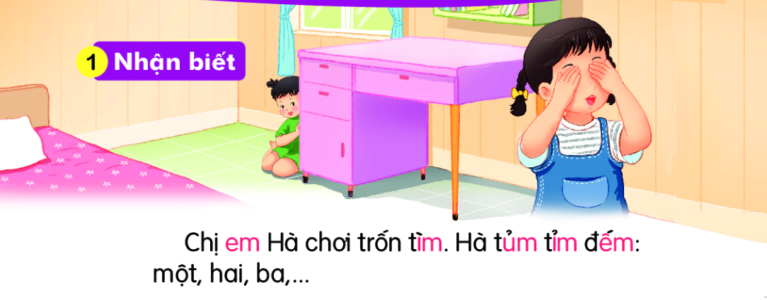

Slide 5
em
êm
im
um
đ
êm
đếm
hẻm
kem
mềm
nếm
mỉm
tím
chụm
mũm

Slide 6
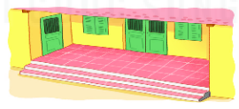
thềm nhà
tem thư
tủm tỉm

Slide 9
Chim ri cần cù tìm cỏ khô về làm tổ. Đêm qua, nó bị ốm. Chim sẻ và chim sơn ca đến thăm, đem cho nó túm rơm. Chim ri cảm ơn sẻ và sơn ca.

Slide 10
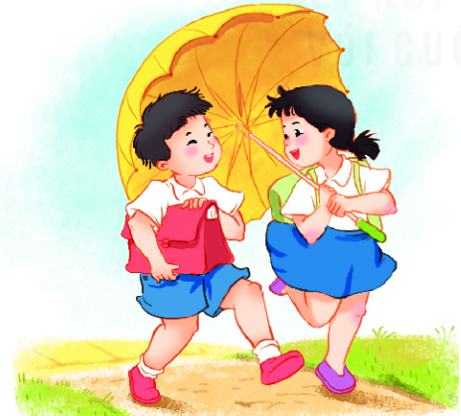
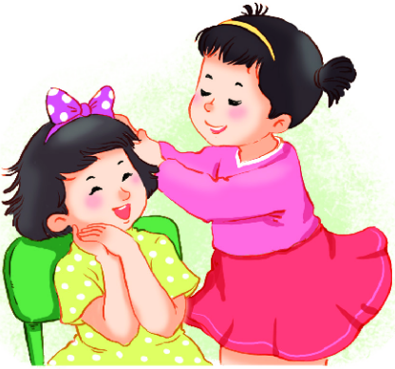
Giúp bạn

